Slide 1
quis
Questionnaire for user
interaction satisfaction

Slide 2

agenda
Definições
Versões de QUIS
Método de Chin et al.

Slide 3

definições
Entendendo o quis

Slide 4


O que é quis?
Questionnaire for User Interaction Satisfaction^{[3]}
Generic User Interface Questionnaire^{[2]}

Slide 5

Quem criou?
Ben Schneiderman, em1986^{[3]}
Eight Golden Rules of Interface Design
Universal Usability

Slide 6

Quem aperfeiçoou?
John P. Chin, Virginia A. Diehl e Kent L. Norman aperfeiçoaram, em1988^{[2]}

Slide 7

Quem mantém?
Mantida desde então pelo Laboratório de Interação Humano Computador (HCIL) da Universidade de Maryland (College Park)^{[5]}

Slide 8

Quanto custa?
Licença^{[5]}:
Estudante: $50
Academia / Sem-fins lucrativos: $200
Comercial: $750

Slide 9

características
Mede satisfação do usuário quanto ao uso do produto^{[2]}
Organizado por fatores de interface^{[2]}
Escala de 1 até 9 (e NA)^{[2]}

Slide 10

versões
1, 2, 3, 4, 5, 5.5, 6, 7

Slide 11

A origem (1.0) - 1986
1.0
2.0
3.0
4.0
5.0
5.5
6.0
7.0
Primeira definição do QUIS, por Ben Schneiderman^{[3]}
Ausência de trabalho empírico que garante confiabilidade e validade^{[2]}

Slide 12
A origem (2.0) - 1987
1.0
2.0
3.0
4.0
5.0
5.5
6.0
7.0
Questionário Original do QUIS, por Ben Schneiderman^{[3]}
90 Questões:
5 sobre impressões gerais sobre o sistema
85 organizadas em 20 grupos
Escalas de 1 até 10 (e NA), ancorados com adjetivos

Slide 13
chin et al. (3.0) - 1987
1.0
2.0
3.0
4.0
5.0
5.5
6.0
7.0
Aperfeiçoamento por Chin et al.^{[2]}
3 seções:
Tipo de sistema avaliado e tempo de uso do sistema (3q)
Expertise do usuário (4q)
Versão modificada do 2.0 (103q)
Escalas de 1 até 9 (e NA)
Cronbach’s alpha: .94

Slide 14
chin et al. (4.0) - 1988
1.0
2.0
3.0
4.0
5.0
5.5
6.0
7.0
Manutenção de síntese por Chin et al.^{[2]}
3 seções:
Tipo de sistema avaliado e tempo de uso do sistema (3q)
Expertise do usuário (4q)
Refinamentos do 3.0 (70q)
Cronbach’s alpha: .89

Slide 15
chin et al. (5.0) - 1988
1.0
2.0
3.0
4.0
5.0
5.5
6.0
7.0
Melhorias por Chin et al.^{[2]}
Generalização para diversos tipos de usuários
Reorganização das questões e dos grupos de questões
Modificações para comportar hardware na seção de tipo de sistema
Cronbach’s alpha: .93

Slide 16
Harper & Norman (5.5) - 1994
1.0
2.0
3.0
4.0
5.0
5.5
6.0
7.0
Melhorias por Harper e Norman^{[4]}
Formato Web, com disponibilidade para comentários
Melhorias de flexibilidade de utilização do questionário

Slide 17
WAllace et al. (6.0) - 1988
1.0
2.0
3.0
4.0
5.0
5.5
6.0
7.0
Modificações por Wallace et al.^{[6]}
Modificações propostas para adequar ao contexto de análise do sistema AVR Guardian

Slide 18
Slaughter et al. (7.0) - 1994
1.0
2.0
3.0
4.0
5.0
5.5
6.0
7.0
Melhorias por Slaughter et al.^{[7]}
Seções:
Questionário demográfico
6 Escalas de avaliação geral do sistema
4 categorias de fatores de interface
Seções opcionais para tipos específicos de sistemas

Slide 19
Slaughter et al. (7.0) - 1994
1.0
2.0
3.0
4.0
5.0
5.5
6.0
7.0
Melhorias por Slaughter et al.^{[7]}
Fatores de interface:
Fatores de tela
Terminologia e feedback do sistema
Fatores de aprendizagem
Capacidades do sistema

Slide 20
Slaughter et al. (7.0) - 1994
1.0
2.0
3.0
4.0
5.0
5.5
6.0
7.0
Melhorias por Slaughter et al.^{[7]}
Seções opcionais:
Manuais técnicos e ajuda online
Tutoriais online
Multimídia
Acesso à internet
Instalação de software

Slide 21
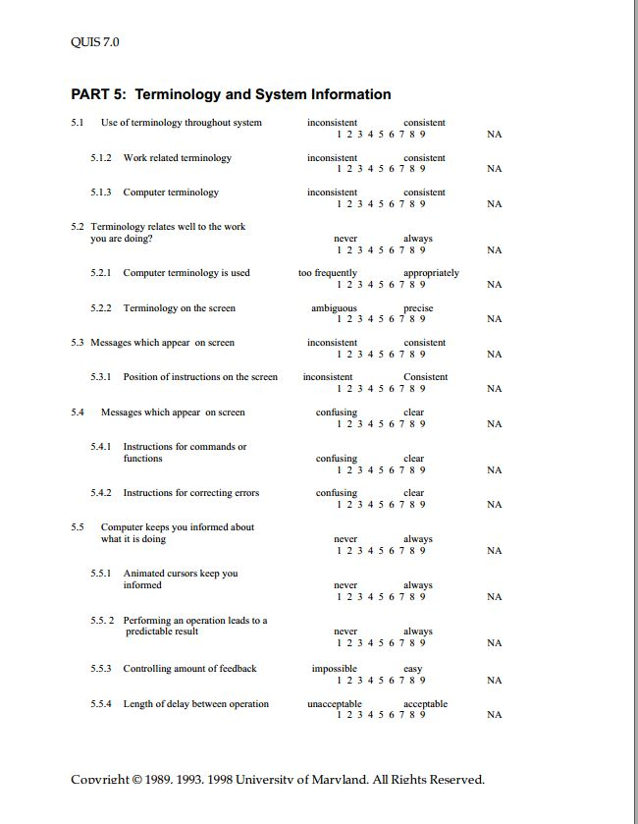

Apresentação do quis
Versão 7.0

Slide 22

Método 5.0^{[2]}
Validando o quis em 1988

Slide 23


Participantes
127 homens, 14 mulheres
14 à 78 anos
11% usuários PC-DOS
32% usuários de mais de 6 tipos diferentes de sistema
75% haviam experiência em processadores de texto, gerenciador de arquivos, planilhas, modem e HDD

Slide 24
Participantes
27 avaliaram o MS-DOS™
25 avaliaram o sistema orientado à menus WordPerfect™
35 avaliaram um sistema em que gostavam
18 avaliaram um sistema que não gostavam
Total de 46 softwares distintos foram avaliados

Slide 25

materiais
Versão “curta” do QUIS 5.0
27 questões
Instruções de preenchimento do QUIS

Slide 26

Procedimento
Distribuição do questionário em um encontro mensal do grupo de usuários de PC
Aproximadamente 500 pessoas pegaram uma cópia do questionário

Slide 27
Procedimento
Quatro diferentes instruções anexadas ao questionário, pedindo aos participantes para avaliar:
Um produto que gostam
Um produto que não gostam
MS-DOS™
WordStar™, WordPerfect™, Lotus™, DBase™ ou equivalentes

Slide 28
Procedimento
Representante do grupo informou as orientações gerais enquanto os participantes lian e seguiam as instruções da primeira página do questionário
Aproximadamente 30% dos questionários foram retornados ao fim do encontro
Algumas reclamações: Complicado e difícil de ler

Slide 29

Resultados
Confiabilidade:
Cronbach’s alpha de .939
Média de avaliações variaram entre 4.72 e 7.02
Desvio padrão de 1.67 até 2.25

Slide 30
Resultados
Análise de fator:
Concordância entre as versões 3.0/4.0 e a 5.0
Itens de “Cabeçalho da Tela” não compatível
“Mensagens de Erros” e “Ênfase” não se encaixaram em nenhum fator

Slide 31
Resultados
Gostam x Não Gostam:
Médias de avaliação de “Gostam” maiores que “Não Gostam”
Desvio padrão permaneceram equivalentes

Slide 32
Resultados
CLS x MDA:
Média de avaliações de MDA foram maiores que CLS
Desvio padrão distintos entre os contextos

Slide 33

Obrigado!
QUIS – 2017/1
Jonathan moraes 12/1022553

Slide 34
Referências
Sauro, J., Lewis, J. R. (2012). Chapter 8 – Standardized Usability Questionnaires, In Quantifying the User Experience, Morgan Kaufmann, Boston, Pages 185-240.
Chin, J. P., Diehl, V. A. and Norman, K. L. (1988). Development of an instrument measuring user satisfaction of the human-computer interface, ACM/SIGCHI, New York.
Schneiderman, B. (1987). Chapter 4 – Evaluating Interface Designs, In Designing the User Interface: Strategies for Effective Human-Computer Interaction, Addison-Wesley Publishing Co., Massachussets, Pages 150-162.

Slide 35
Referências
Harper, B. D. and Norman, K.L. (1993). Improving User Satisfaction: The Questionnaire for User Interaction Satisfaction Version 5.5, MAHF Conference, Virginia.
Human-Computer Interaction LAB (HCIL). QUIS™ Questionnaire for User Interaction Satisfaction, University of Maryland at College Park. Available at: http://lap.umd.edu/quis/
Wallace, D. F. & Norma, K. L., and Plaisant, C. (1988). The American Voice and Robotics Guardian: System: A Case Study In User Interface Usability Evaluation. Technical Report. Maryland.

Slide 36
Referências
Slaughter, L. A., Harper, B. D. and Norman, K. L. (1994). Assessing the Equivalence of Paper and On-Line versions of the QUIS 5.5, MAHF Conference, Washington.

